Slide 2
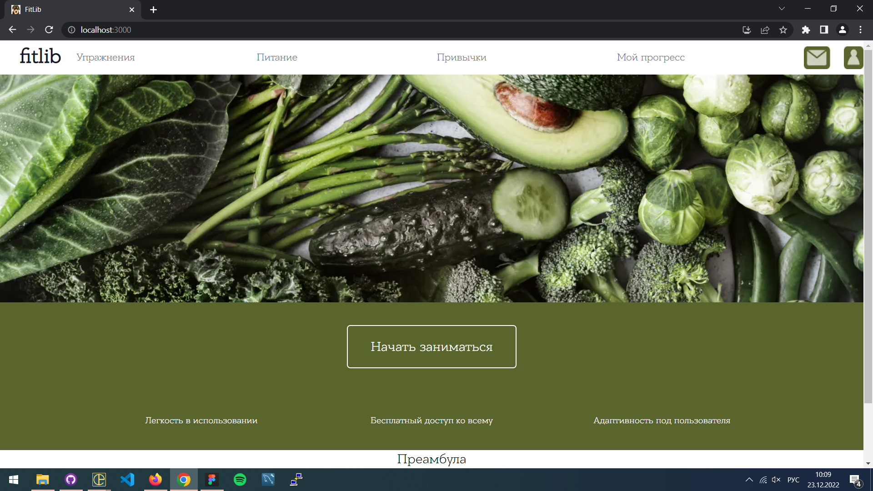

Slide 6
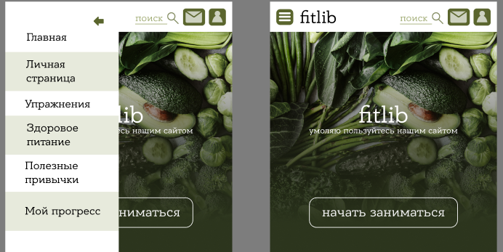

Slide 10
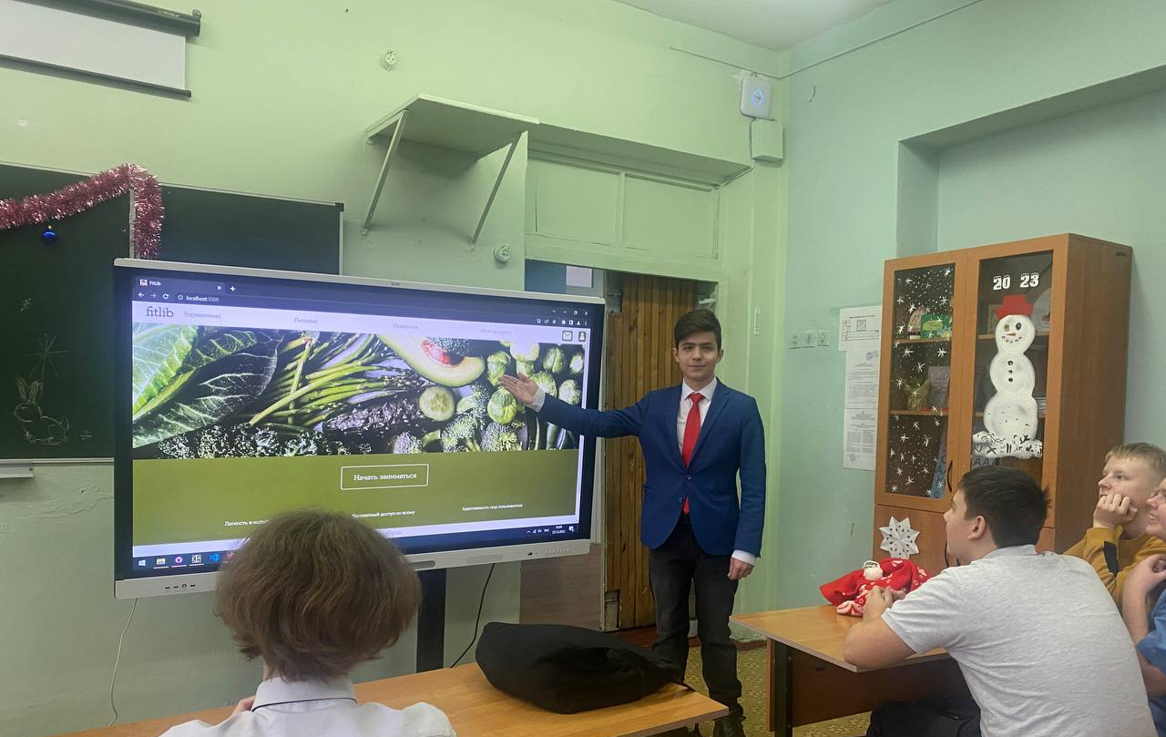
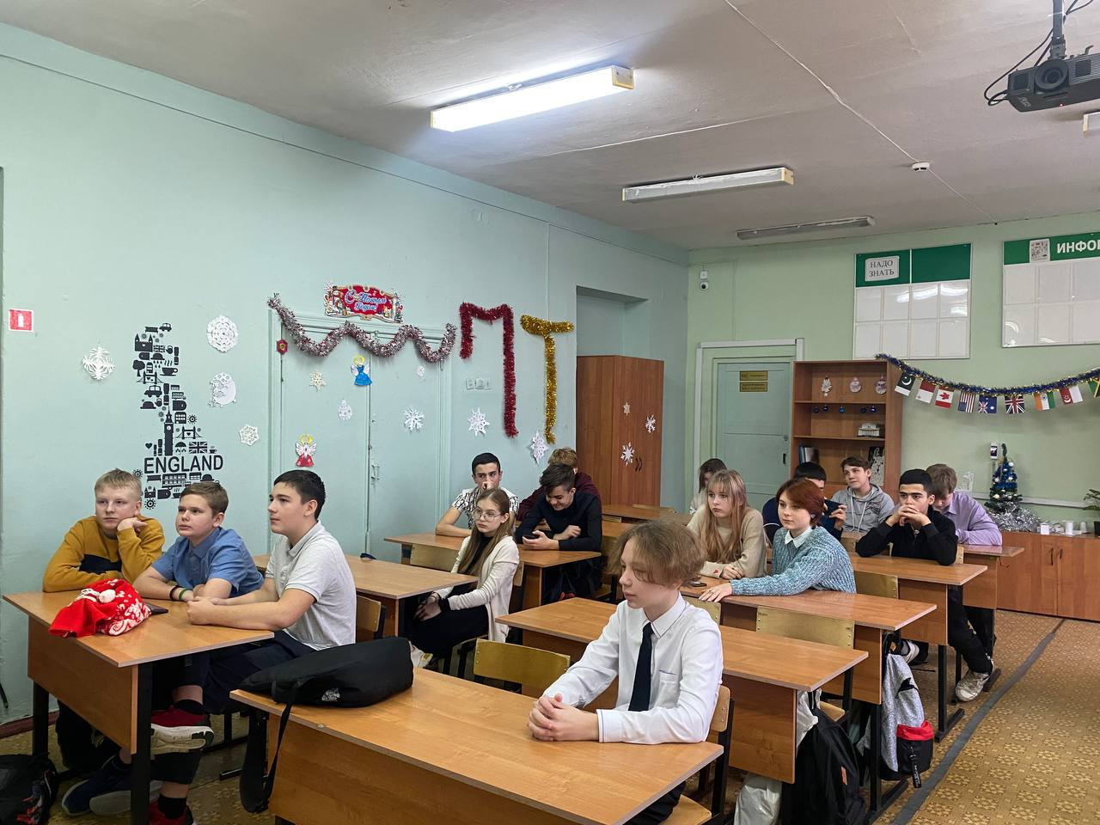

Slide 11
В ходе работы все поставленные задачи были выполнены. Наш сайт предоставляет бесплатный доступ ко всей информации, прост в использовании, и мы надеемся, что в будущем он поможет учащимся поддерживать здоровый образ жизни и совмещать его с школьными обязанностями.

